Slide 1
Исследовательский
краткосрочный проект
(фронтальный)
Эксперимент – наблюдение
за ростом лука
Техника опытнической и исследовательской деятельности
Воспитатель МДОБУ № 105
Г. Орск
Черномырдина О.В.

Slide 2
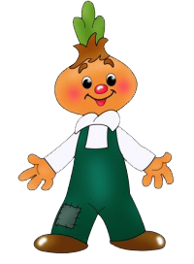
1. Подготовительный процесс.
Выбор лука и выбор условий.
Наблюдение за луком, ведение дневника наблюдений и фотофиксация.
2. Выводы.
Полезность зеленого лука. Приятного аппетита.
Этапы

Slide 3
Цели:
Развивать мышление, творческое воображение и любознательность в процессе опытнической и исследовательской деятельности детей.
Развивать интерес детей к растительному миру.

Slide 4
Актуальность темы.
Деятельность, связанная с экспериментированием и наблюдением, играет большую роль в развитии психической сферы ребенка – в развитии мышления (операции анализа и синтеза, сравнения, умение обобщать и делать выводы), памяти, воображения, внимания.
Кроме того, ребенок приучается к аккуратности, обращает внимание на детали, не упускает из виду общую картину.
Дети испытывают огромный интерес к подобной деятельности, склоняются к самостоятельному наблюдению за объектами живой природы.
Ценность экспериментирования и наблюдения для развития познавательной сферы ребенка давно доказана!

Slide 5
Организация эксперимента –
«наблюдение за ростом лука»
Наблюдение – это целенаправленное восприятие и сложный познавательный процесс. На основе совместной деятельности детей и воспитателя, формируются конкретные знания, которые развивают мышление и речь детей.
Наше наблюдение совмещается с экспериментом, оно будет длительным. Длительное наблюдение требует обязательной зарисовки (дневник) и фотофиксации каждого этапа наблюдения.
Выбираем четыре одинаковые луковицы и помещаем в разные условия.

Slide 6
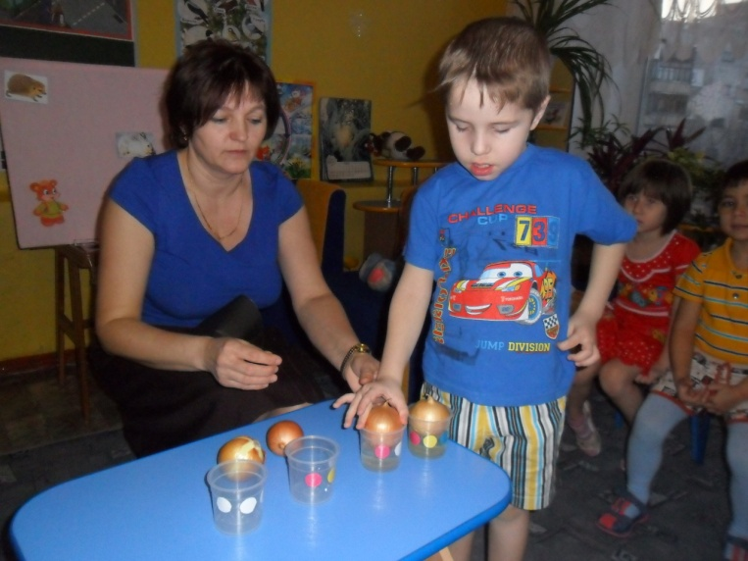
Первый день наблюдения
29 января 2013г.
Обратить внимание детей на то, что луковицы гладкие и твердые.
Вопрос: Что нужно растению для роста?
(Вода, тепло и свет)
Для каждого природного явления выбрать свой символ: вода - синий круг, тепло – красный, свет – желтый
Первую луковицу ставим в банку с синим, красным и желтым кружками. Для нее созданы все условия для роста.
Вторую луковицу ставим в банку с красным и синим кругами. Отсутствие света мы обозначим черным кругом. Накрываем ее колпачком из черной бумаги – светонепроницаемой.

Slide 7
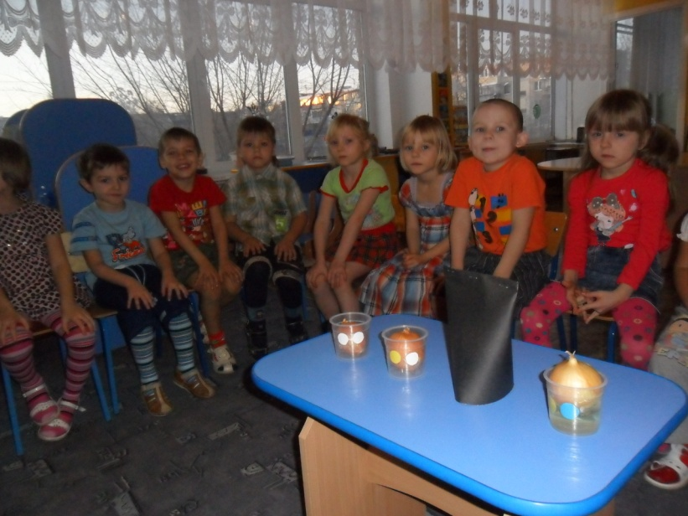
Третью луковицу ставим в банку без воды, но в тепле и на свету. На банку наклеим белый круг – отсутствие воды. Красный – наличие тепла и желтый - наличие света.
Четвертую луковицу ставим в холодильник, где отсутствуют все природные условия, кроме холода. У нее нет тепла, света и воды.
В первый день эксперимента, делаем зарисовки лука, и фотографии.

Slide 8
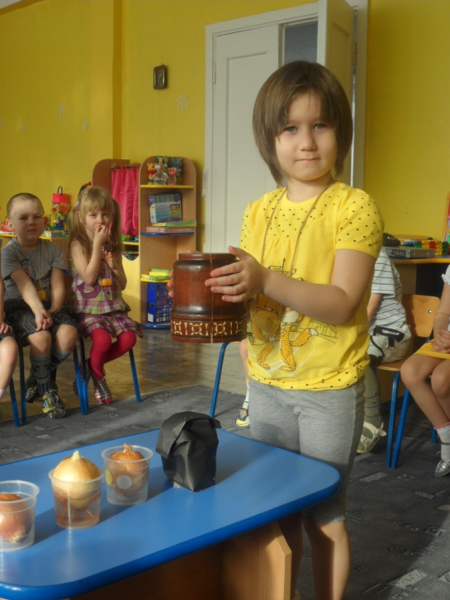
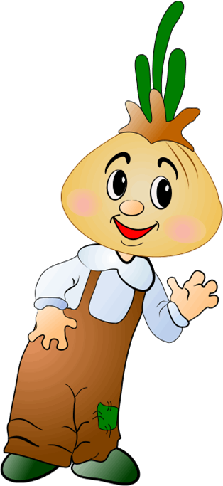
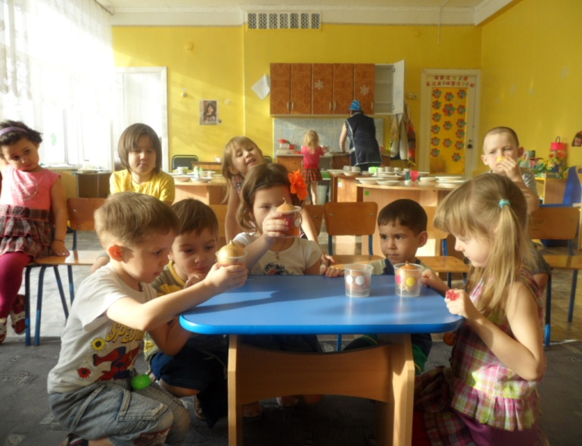
Седьмой день наблюдения
Через семь дней предложить детям рассмотреть луковицы и выяснить,
какие изменения произошли с ними:
1 - я луковица
Воды стало меньше.
Появились маленькие корни.
2 – я луковица
Вода стала грязной.
3 – я луковица
На дне банки появились маленькие капельки воды.
4 – я луковица
Нет изменений.

Slide 9
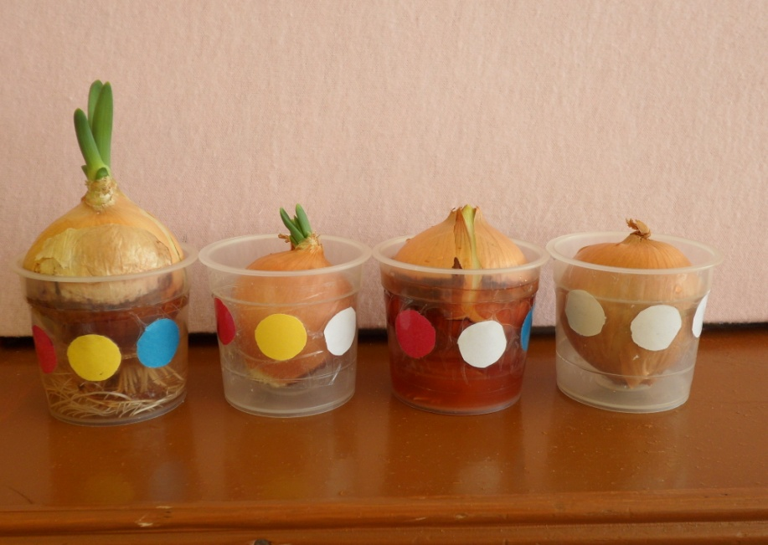
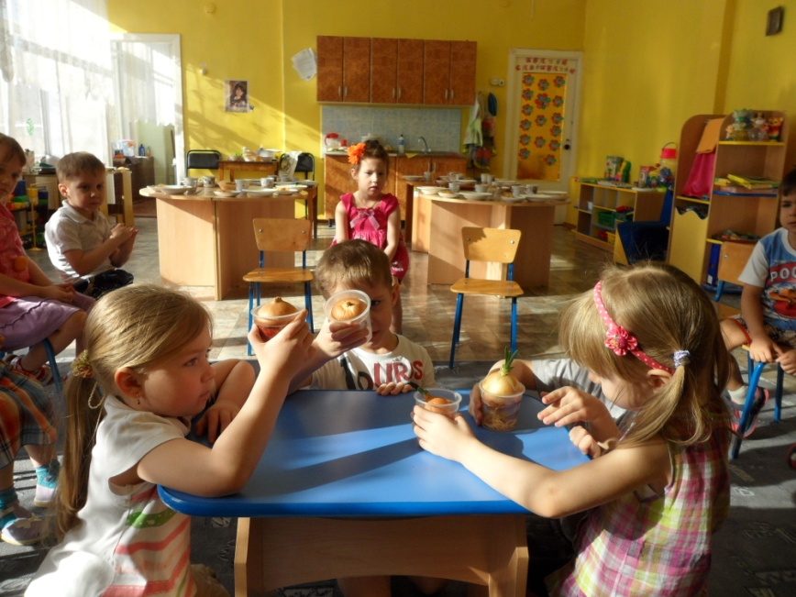
Семнадцатый день наблюдения
Через семнадцать дней предложить детям рассмотреть луковицы и выяснить какие изменения произошли с ними:
1- я луковица
листики стали выше
корни стали больше
воды - меньше
2 – я луковица
вода грязная
появился неприятный запах
корней нет
зеленых листьев нет
3 – я луковица
появились маленькие листья
выросли корни
капельки воды на дне банки
4 – я луковица
нет никаких изменений

Slide 10
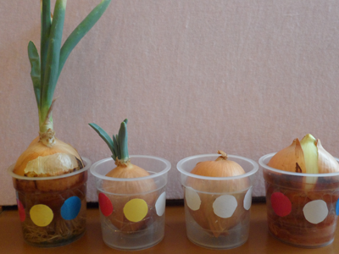
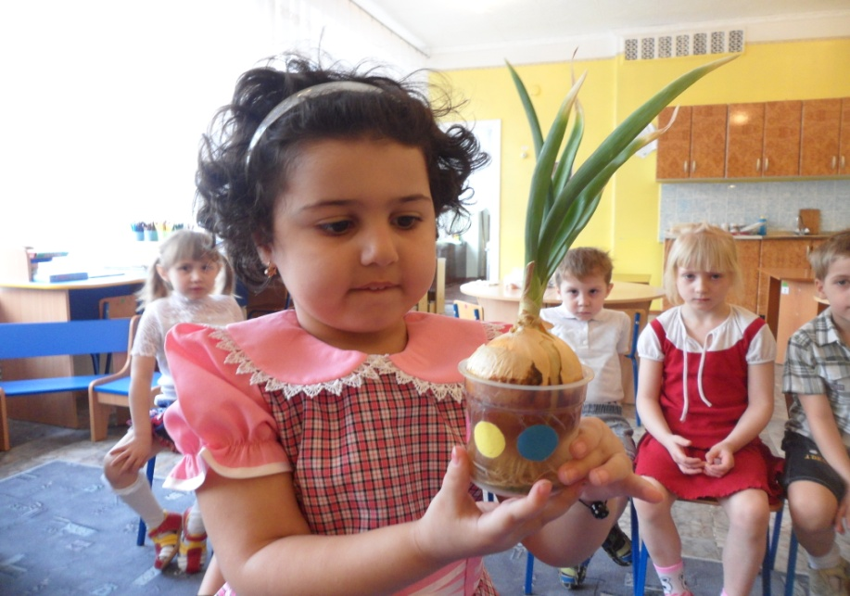
Двадцать седьмой день наблюдения
Через двадцать семь дней видим следующие изменения:
1- я луковица
хорошие зеленые ростки, какие должны быть у лука
сильные, длинные корни, они пили много воды
стрелки у лука выросли крепкие, зеленые и сочные
2 – я луковица
корешки выросли, но они более слабые
стрелочки есть, но они бледные, маленькие и желтые

Slide 11
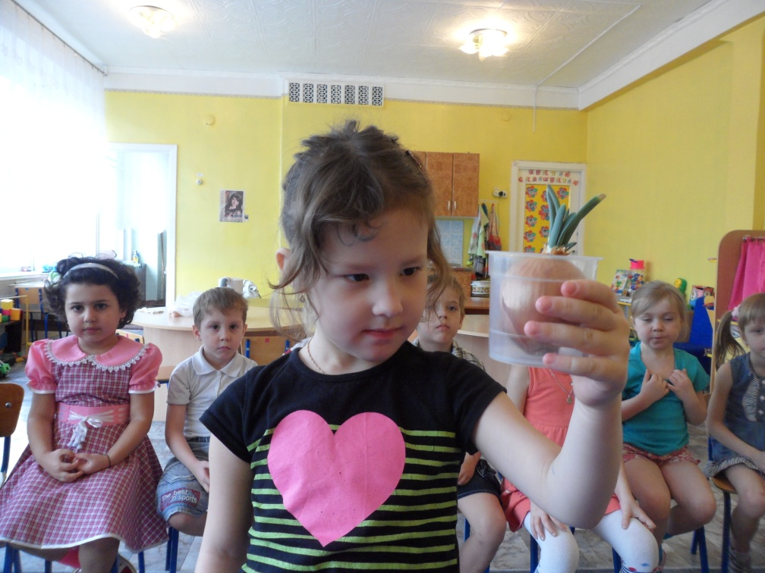
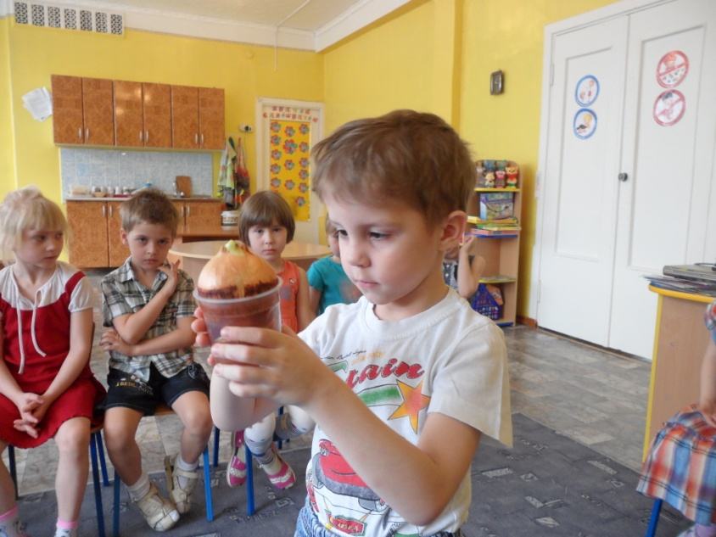
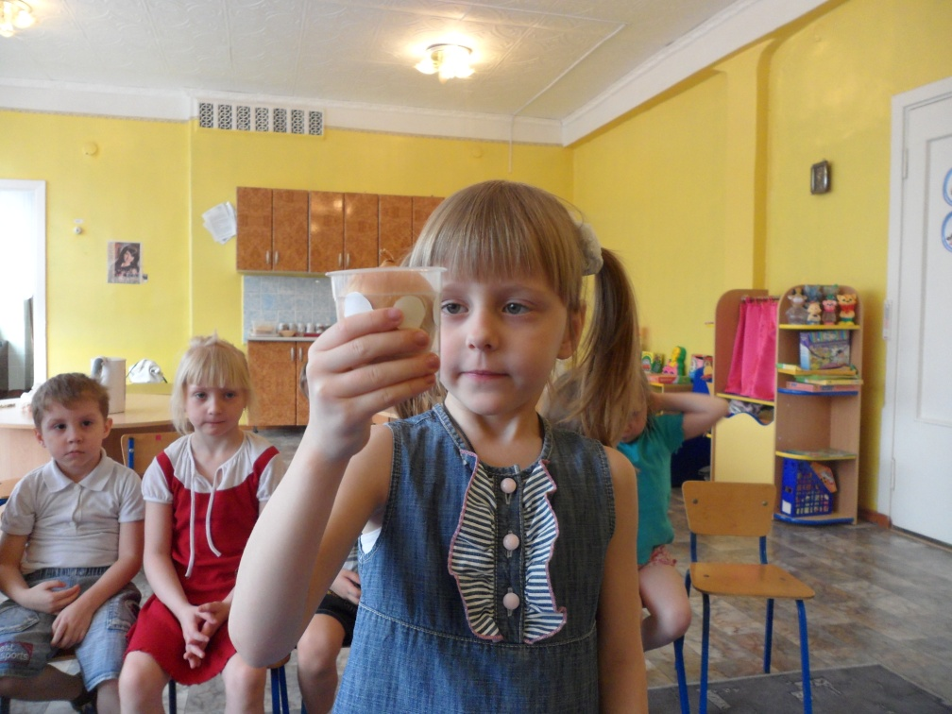
3- я луковица
корни не появились
ростки не выросли
луковица стала мягкой и вялой
вода грязная и пахнет плохо
4- я луковица
никаких изменений не произошло

Slide 12
Выводы:
Для роста растений, для того чтобы они правильно развивались и давали плоды, необходимы: свет, тепло и вода.
А вот чтобы овощи, в частности лук, не портились и хорошо хранились, необходима прохлада. Это показала нам последняя луковица, которая великолепно сохранилась, ничуть не изменилась, в холодильнике.

Slide 13
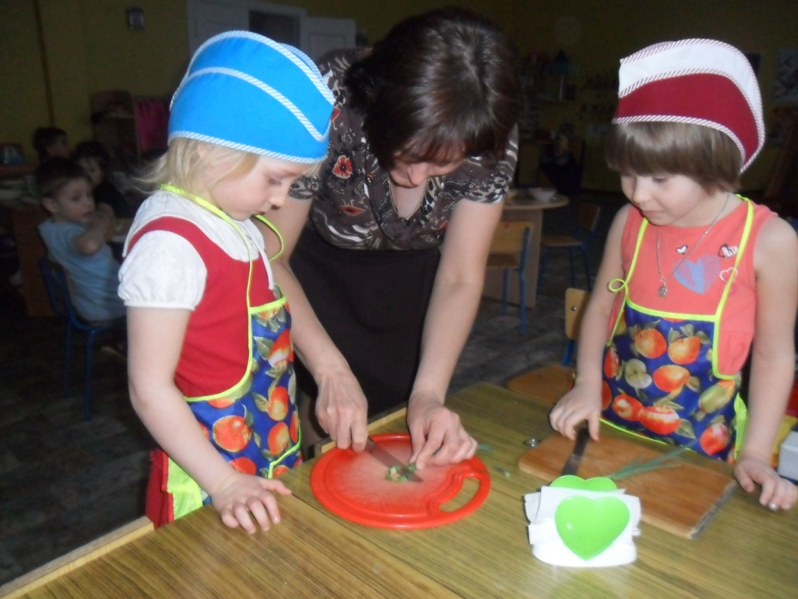
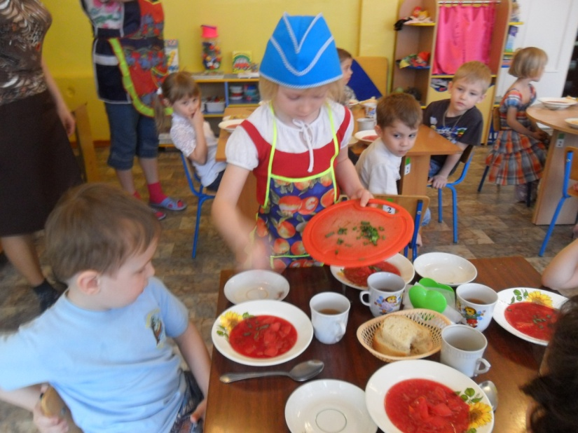
Полезность зеленого лука
Для нас с вами лук - самый обычный овощ, однако его состав не так прост как кажется с виду.
Зеленый лук защищает от вирусных инфекций. Салат с зеленым луком защитит от простуды и гриппа. Перо лука полезно для кроветворения.
Свежая зелень лука возбуждает аппетит, делает любое блюдо более привлекательным. Свойства зеленого лука способствуют пищеварению и процессу усвоения пищи.
Зелёный лук полезен при авитаминозе, упадке сил, сонливости, головокружении, весеннем утомлении.
Зеленый лук содержит цинк в большем количестве, чем остальная зелень. Недостаток этого элемента может вызвать выпадение волос и ломкость ногтей. К тому же цинк участвует в формировании иммунитета. В зеленом луке содержатся вещества, укрепляющие сердечную мышцу и стенки сосудов, так что сердечникам и просто ослабленным людям необходимо обратить на него внимание.
Богат лук и кальцием и фосфором, что очень благотворно для состояния зубов.

Slide 14
Лук рекомендуется есть как можно больше в свежем виде - добавлять в салаты, заправлять им супы, щи, борщи, окрошку, приправлять тушеные овощи, посыпать картофельное пюре или отварной молодой картофель. Введение лука в блюда витаминизирует их и улучшает вкус. Кроме того, зеленый лук улучшает внешний вид блюд, особенно в сочетании с такими овощами, как свекла, морковь, помидоры, картофель. Он используется для украшения салатов, различных закусок, первых и вторых мясных, рыбных и овощных блюд.
Зеленый лук необходим человеческому организму круглый год, а особенно зимой и ранней весной.

Slide 15
Загадки про лук.
И зелен, и густ — На грядке вырос куст. Начали щипать — Стали плакать и рыдать.
(Зеленый лук)
Сидит старый дед, В золотую шубу одет. Кто его раздевает, Тот слёзы проливает.
(Лук)
Никого он не огорчает,
Но плакать всех заставляет. (лук)
Пришёл с грядки,
Весь в заплатках,
Взглянешь на него,
Заплачешь все равно. (лук)
Пришла Аня в жёлтом сарафане:
Стали Аню раздевать,
Сразу плакать и рыдать. (луковица)
На каждом есть он огороде,
Ведь он любимец у народа!
Избавит нас от всех недуг,
Чуть-чуть поплачешь. Это... (лук)
Не умеет он смеяться,
И не любит раздеваться.
Кто с него кафтан снимает,
Слёзы часто проливает. (лук)
На нашей грядке сидит Игнатка,
Кафтан Игнатки весь в заплатках.
Если ты Игнатку тронешь,
То всегда слезу обронишь. (лук)
Сидит дед, во сто шуб одет,
Кто его раздевает,
Тот слезы проливает. (лук)
Под землей сидит не велик
В золотой шубке старик (лук)
Заставит плакать всех вокруг,
Хоть он и не драчун, а ... (лук)
Хоть он горький - но полезный!
Защищает от болезней!
Микробам разным он не друг -
Потому что это - ... (лук)

Slide 16
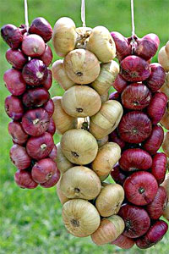
Пословицы и поговорки о луке.
Пословицы про лук появились в устной народной речи давно. Есть на Руси такой «Луков день». В Луков день на многих площадках начинался торг репчатым луком – некими плетеницами. Красны девицы заплетали из лука косички и привешивали плетеницы к потолку. Так он и хранился.
В старые времена авторами некоторых интересных изречений об этой важной культуре были лукоторговцы. Чтобы выгодно продать свой товар, они придумывали меткие выражения. Со временем, мудрые изречения вошли в обиход как пословицы и поговорки про лук.
«Горе ты моё, луковое» — так говорили на Руси о человеке, совершающем какие-либо несуразные поступки. Нет возможности без слёз смотреть на то или иное неразумное действие, совершаемое человеком.
Сидит Ермолка на грядке – сам весь в заплатках.
Лук во щах – и голод прощай.
Сидит тупка в семи юбках; кто ни глянет, всяк заплачет.
Вырастишь лук от семи недуг.
Лук – добро и в бою и во щах (имеется в виду, что лук – это еще и метательное оружие, стрельба стрелами).
Лук да баня все правят.
Хрен да редька, лук да капуста лихого не допустят.
Лук с чесноком родные братья.
Лук с чесноком родные братья.
Ешь лук — чаще зубы будут.
Лук добр и в бою, и во щах.
Лук от семи недуг.
Лук с морковкой хоть и с одной грядки, да неодинаково сладки.
Лук семь недугов лечит, а чеснок семь недугов изводит.

Slide 17
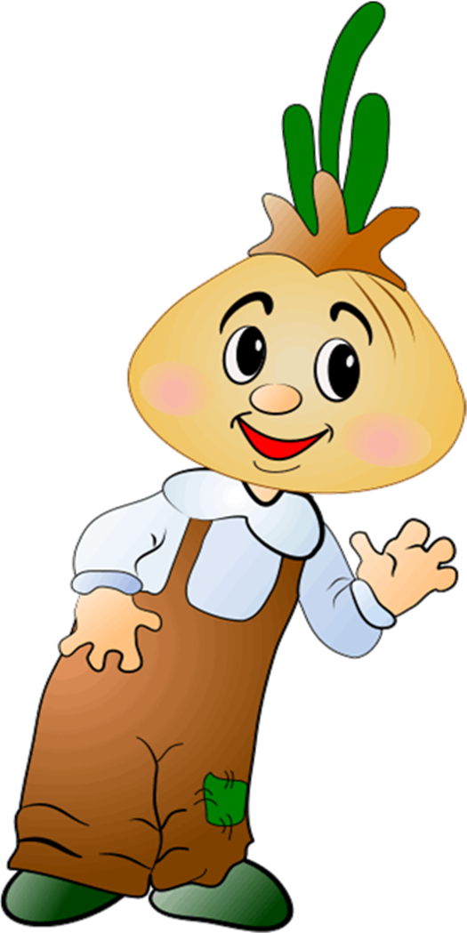
Стихи о луке.
Е. Жуковская
Ох, уж этот злющий лук!
С ним узнаешь столько мук!
Жжет глаза и жжет язык,
Заставит плакать в один миг.
И. Ефремов
У меня есть друг,
Он – от семи недуг!
Это - вкусный и полезный,
Желто - золотистый лук!
Хе Лена
Лук растёт на огороде,
Он большой хитрец в природе,
В сто одёжек он одет,
Ребятишки на обед
Не хотят его срывать,
Зачем слёзы проливать!?
Н. Красноперова
На Букву «Л» тут зреет Лук,
Он для здоровья лучший друг.
Хоть Лук порой до слёз доводит,
Но со стола у нас не сходит.
В салат порежем мы лучок,
Иди, сорви скорей пучок.
Т. Казырина
Баба Таня чистит лук
Убежал из кухни внук
Он хоть мал, но твердо знает
Лук за глазки покусает
Л. Шмидт
– Какое горе! – крикнул Лук.
– Я приношу так много мук!
Хозяйка слёзы льёт полдня,
Лишь только шубу сняв с меня.
Н. Анишина
Лук стал сердитым от обиды:
– Во мне сплошные фитонциды.
Да, иногда я раздражаю, —
сказал он, слёзы вытирая. —
Когда людей сразит недуг,
все вспоминают: – Где же лук?
Я выгоняю хворь и боль,
Средь овощей и я не ноль.
Л. Громова
Жертва я ужасных мук, -
Ненавижу резать лук!
Щиплет он мне нос, глаза,
Все лицо уже в слезах

Slide 18
Е. Попова Там, на кухне, что за запах, Что сбежал оттуда папа? Там на кухне, что за звук? Это мама режет лук! Режет лук и плачет. Что все это значит? Кто же мамочку обидел? Но когда я лук увидел, Тоже плачу в два ручья… Почему же плачу я? Мне не больно, не обидно,
А слезам конца не видно
Л. Генералова
Почему от лука плачут?
Говорят, он очень злой.
Кто же злит его на даче?
Почему же он такой?
Я у бабушки спросила:
- Расскажи мне, почему?
И она мне объяснила,
Разъяснила что к чему.
Что лучок - полезный овощ,
И никто его не злит.
Он всегда спешит на помощь,
От микробов защитит.
Лук сырой, конечно, горький,
А чеснок ещё горчей.
Но зато помощник стойкий
От простуды для людей.
Ю. Дулепина В огороде летал жук. Сел на грядку, стал есть лук. Слёзы в три ручья бегут, Говорит: -Зелёный лук! Подожду, когда созреет, Слишком горький, Пусть краснеет, Будет лучок сладкий, Прилечу на грядку. Говорим мы: - Глупый жук, Не бывает красным лук, Сладким тоже не бывает, Каждый школьник это знает. Пусть он будет горький, злой, Лук полезен нам такой!
Ю. Дулепина В огороде летал жук. Сел на грядку, стал есть лук. Слёзы в три ручья бегут, Говорит: -Зелёный лук! Подожду, когда созреет, Слишком горький, Пусть краснеет, Будет лучок сладкий, Прилечу на грядку. Говорим мы: - Глупый жук, Не бывает красным лук, Сладким тоже не бывает, Каждый школьник это знает. Пусть он будет горький, злой, Лук полезен нам такой!
А. Тесленко Вот на грядке лук зелёный, Ярким солнцем освещенный, Стрелы вытянулись в ряд, Как солдатиков отряд. Знают все, что лук полезен, Витаминами богат, Но немного горьковат. В этом лук не виноват. От природы он такой, Очень скромный и простой. Ешьте все зелёный лук, Он здоровью верный друг!
О. Ефимова Я ненавижу в супе лук, Ужасней нет картины. А бабушка твердит: -мой внук Есть должен витамины! Да я не против витамин, Но в супе их не видно. Там плавает лишь лук один, Вот отчего обидно!
Е. Груданов Там, на грядке у беседки, Вырос лук - большой и крепкий! Знаем мы уже давно, Что поплачем от него. Но как любим мы с друзьями Лук, поджаренный с грибами! С макаронами, в котлете Или в свежем винегрете! В общем, мы, когда едим, Очень часто дружим с ним. Потому что этот лук - Для здоровья первый друг!
С. Агарков Слёзы льются градом – Сеня режет лук. Брат смеётся рядом: -- Лук тебе – не друг! - Ничего, братишка, Скоро твой черёд! Лук кусачий слишком, Сам тебя найдёт. Кончилась потеха, Сева трёт глаза. Тут уж не до смеха: На щеке слеза

